Slide 1
SISTEM INFERENSI FUZZY
DSC22I3-KECERDASAN BUATAN
Pertemuan ke-9

Slide 2
Topik Bahasan
Pengenalan
Pencarian
Representasi Pengetahuan
Perencanaan
Logika dan Sistem Fuzzy
Jaringan Saraf Tiruan
Sistem Pakar
Algoritma Genetika

Slide 3

Pencapaian Kompetensi
Kemampuan Akhir yang direncanakan
Memahami logika fuzzy dan menerapkan operasi himpunan fuzzy serta fungsi implikasi ke dalam sistem inferensi fuzzy
Indikator Pencapaian Kompetensi
Memahami logika dasar dan himpunan fuzzy
Mengetahui fungsi keanggotaan fuzzy
Menyelesaikan masalah dalam operasi dasar himpunan fuzzy
Memahami fungsi implikasi fuzzy
Menyelesaikan masalah dengan beragam sistem inferensi fuzzy
Notes:
Perkuliahan dilaksanakan selama 16 kali pertemuan dengan setiap pekan terdiri atas perkuliahan tatap muka selama 2x50 menit, tugas-tugas terstruktur dengan waktu 120 menit, dan tugas mandiri dengan waktu 120 menit.

Slide 4

Pokok Bahasan
Sistem Inferensi Fuzzy
Logika dasar dan himpunan fuzzy
Fungsi keanggotaan
Operasi dasar himpunan fuzzy
Fungsi implikasi fuzzy
Sistem inferensi fuzzy

Slide 5
Logika dan Himpunan Fuzzy

Slide 6
Lima Jenis Logika
Jenis logic | Apa yang ada di dunia nyata | Apa yang dipercaya Agent tentang fakta
Propositional logic | fakta | benar/salah /tidak diketahui
First-order logic | fakta, objek, relasi | benar/salah /tidak diketahui
Temporal logic | fakta, objek, relasi, waktu | benar/salah /tidak diketahui
Probability theory | fakta | derajat kepercayaan [0,1]
Fuzzy logic | derajat kebenaran | derajat kepercayaan [0,1]

Slide 7
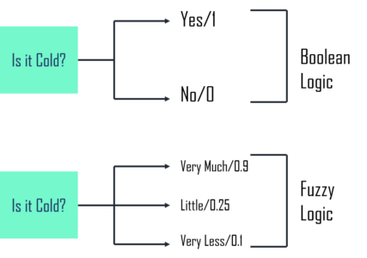
Pengertian Logika Fuzzy
Logika fuzzy adalah metodologi sistem kontrol pemecahan masalah, yang cocok untuk diimplementasikan pada sistem
Logika klasik :”segala sesuatu bersifat biner”, sehingga semua ini dapat mempunyai nilai keanggotaan 0 atau 1 (contoh: ya atau tidak, sama atau tidak sama, ).
Logika fuzzy memungkinkan nilai keanggotaan berada diantara 0 dan 1 (contoh : agak mirip, sedang, hampir, mendekati dll.)

Slide 8
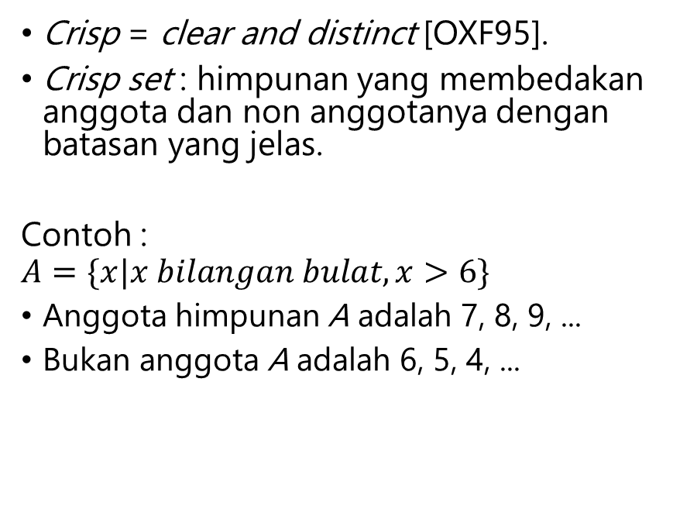
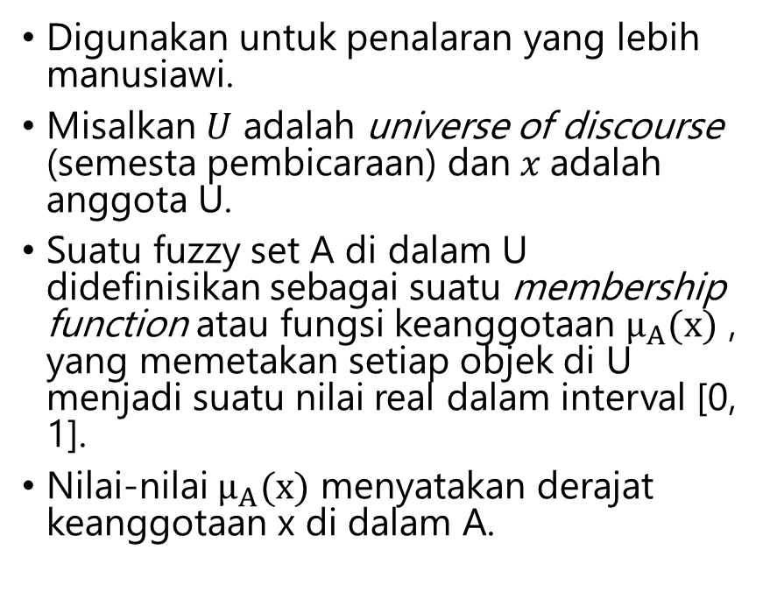
Himpunan
Himpunan Klasik(Crisp Set)
Himpunan Fuzzy (Fuzzy Set)

Slide 9
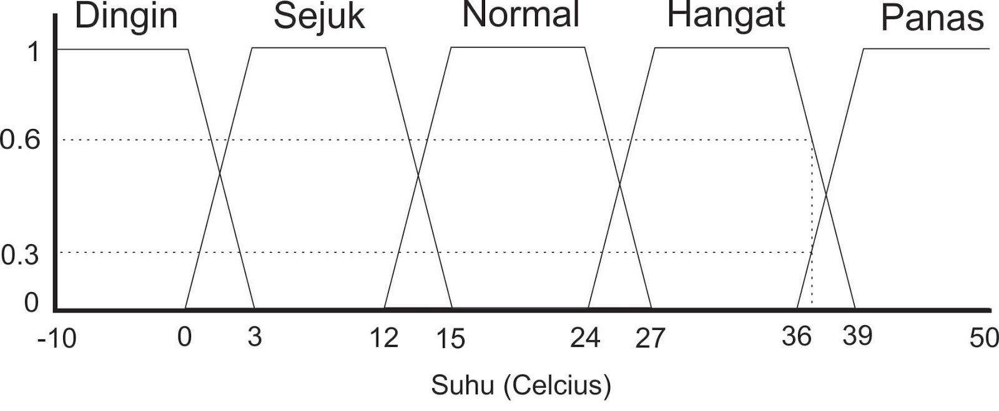
Dasar-Dasar Sistem Fuzzy
Variabel fuzzy, yaitu variabel yang akan dibahas dalam suatu sistem fuzzy. Contoh: penghasilan, temperatur, permintaan, umur dan sebagainya.
Himpunan fuzzy, yaitu suatu kelompok yang mewakili suatu keadaan tertentu dalam suatu variabel fuzzy.
Himpunan fuzzy memiliki 2 atribut :
Linguistik, yaitu nama suatu kelompok yang mewakili suatu keadaan tertentu dengan menggunakan bahasa alami, misalnya:
DINGIN, SEJUK, PANAS mewakili variabel temperatur,
MUDA, PARUHBAYA, TUA, mewakili variabel umur.
Numeris, yaitu suatu nilai yang menunjukkan ukuran dari suatu variabel misalnya: 10, 35, 40, dan sebagainya.

Slide 10
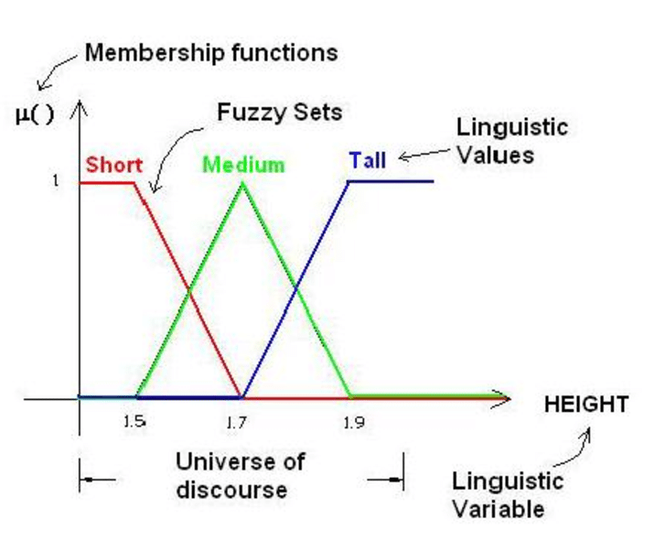
Dasar-Dasar Sistem Fuzzy
Universe of discourse (Semestea Pembicaraan) , yaitu keseluruhan nilai yang diperbolehkan untuk dioperasikan dalam suatu variabel fuzzy, berisi himpunan bilangan real yang senantiasa bertambah secara monotan.
Domain, yaitu keseluruhan nilai yang diijinkan dalam semesta pembicaraan dan boleh dio[perasikan dalam suatu himpunan fuzzy.

Slide 11

Himpunan Fuzzy
Dingin = {5, 15, 25, 35} dan derajat keanggotaannya dinyatakan oleh µ_{Dingin} = {1; 0,9; 0,5; 0,1}
Hangat = {5, 15, 25, 35, 45} dan derajat keanggotaannya dinyatakan oleh µ_{Hangat} = {0,1; 0,8; 1; 0,6; 0,2}
Panas = {25, 35, 45} dan derajat keanggotaannya dinyatakan oleh µ_{Panas} = {0,6; 0,9; 1}
Suhu (⁰ C) | Dingin | Hangat | Panas
5 | 1 | 0,1 | 0
15 | 0,9 | 0,8 | 0
25 | 0,5 | 1 | 0,6
35 | 0,1 | 0,6 | 0,9
45 | 0 | 0,2 | 1

Slide 12
Fungsi Keanggotaan

Slide 13
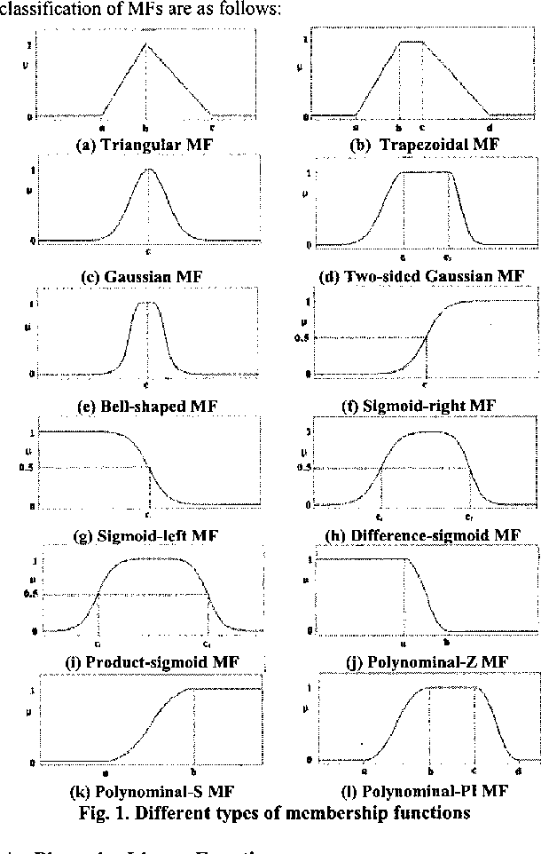
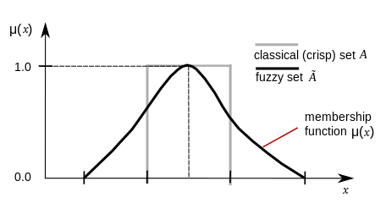
Fungsi Keanggotaan
Fungsi keanggotaan adalah grafik yang mewakili besar dari derajat keanggotaan masing-masing variabel input yang berada dalam interval antara 0 dan 1.
Derajat keanggotaan sebuah variabel x dilambangkan dengan simbol µ(x).

Slide 14
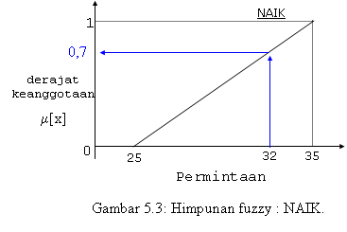
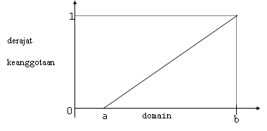
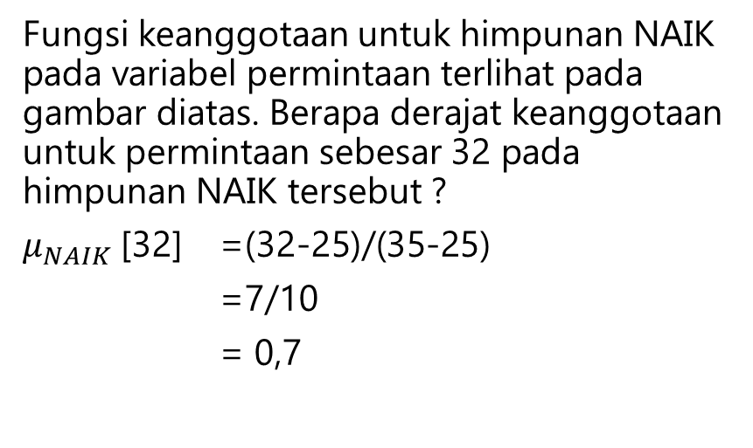
Fungsi Keanggotaan
Kurva Linear Naik
Contoh

Slide 15
Fungsi Keanggotaan
Kurva Linear Turun

Slide 16
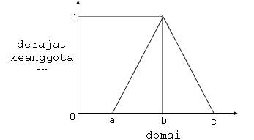
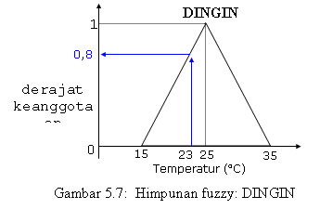
Fungsi Keanggotaan
Kurva Segitiga
Contoh
Fungsi keanggotaan untuk himpunan DINGIN pada variabel temperatur ruangan seperti terlihat pada Gambar. Berapa derajat keanggotaan 32 dan 25 pada himpunan DINGIN tersebut ?

Slide 17
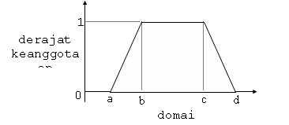
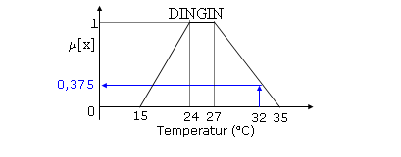
Fungsi Keanggotaan
Kurva Trapesium
Contoh
Fungsi keanggotaan untuk himpunan DINGIN pada variabel temperatur ruangan seperti terlihat pada Gambar. Berapa derajat keanggotaan 32 dan 25 pada himpunan DINGIN tersebut ?

Slide 18
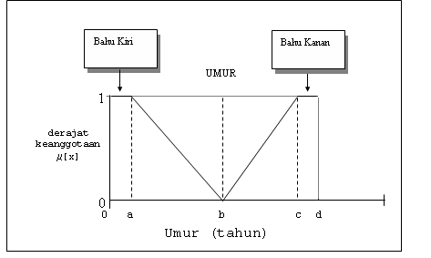
Fungsi Keanggotaan
Kurva Bentuk Bahu

Slide 19
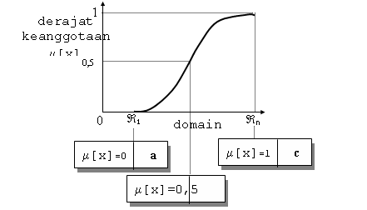
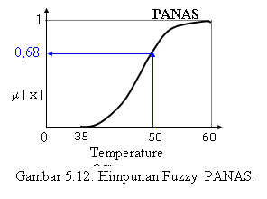
Fungsi Keanggotaan
Kurva S-Pertumbuhan
Contoh: Berapa derajat keanggotaan PANAS pada variabel temperatur, bila sebuah benda mempunyai temperatur 50 ºC dan grafik kurva keanggotaan untuk himpunan fuzzy PANAS terlihat pada Gambar

Slide 20
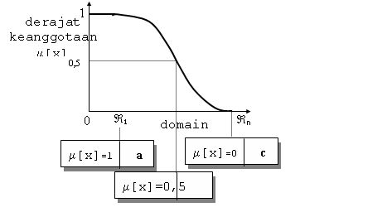
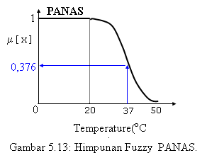
Fungsi Keanggotaan
Contoh: Berapa derajat keanggotaan PANAS pada variabel temperatur, bila sebuah benda mempunyai temperatur 37 ºC dan grafik kurva keanggotaan untuk himpunan fuzzy PANAS terlihat pada Gambar
Kurva S-Penyusutan

Slide 21
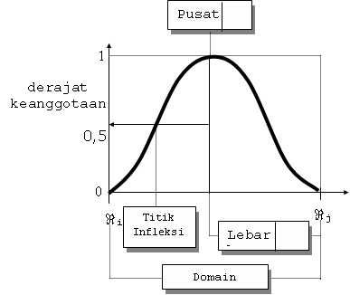
Fungsi Keanggotaan
Kurva Lonceng (Bell Curve)
Kurva Pi
Contoh: Berapa derajat keanggotaan PANAS pada variabel temperatur, bila sebuah benda mempunyai temperatur 42 ºC dan 51 ºC dan grafik kurva keanggotaan untuk himpunan fuzzy PANAS dengan pusat 45 ºC dan lebar 10 ºC

Slide 22
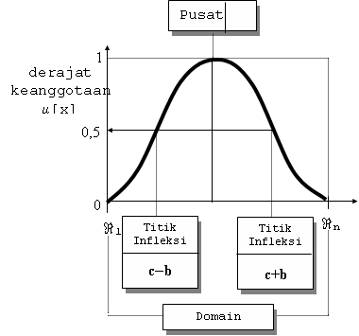
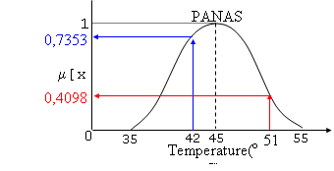
Fungsi Keanggotaan
Kurva Lonceng (Bell Curve)
Kurva Beta
Contoh: Berapa derajat keanggotaan PANAS pada variabel temperatur, bila sebuah benda mempunyai temperatur 42 ºC dan 51 ºC dan grafik kurva keanggotaan untuk himpunan fuzzy PANAS seperti pada Gambar

Slide 23
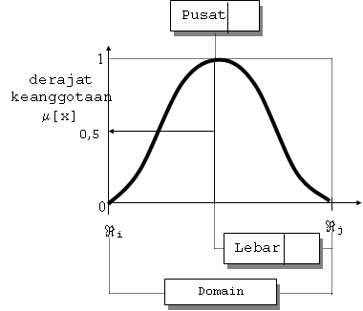
Fungsi Keanggotaan
Kurva Lonceng (Bell Curve)
Kurva Gaus

Slide 24
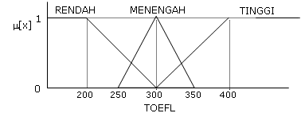
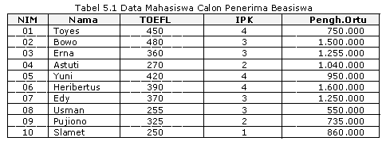
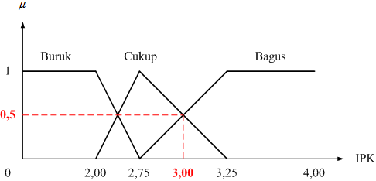
STUDI KASUS
Basis data

Slide 25
Operasi Dasar Himpunan Fuzzy

Slide 26
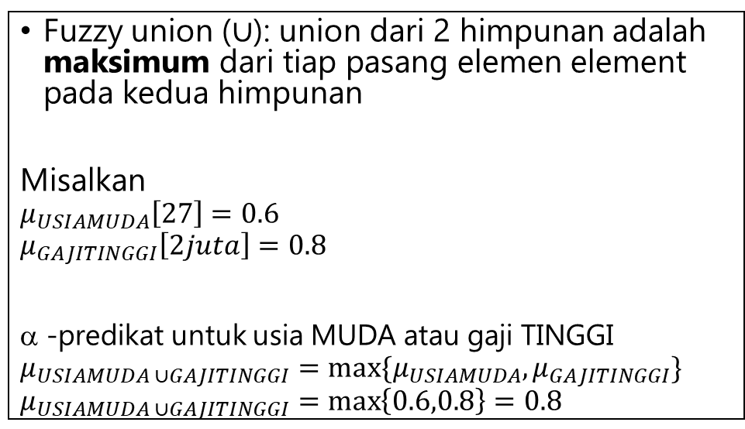
Operasi Himpunan Fuzzy
Operasi logika adalah operasi yang mengkombinasikan dan memodifikasi 2 atau lebih himpunan fuzzy.
Nilai keanggotaan baru hasil operasi dua himpunan disebut firing strength atau α-predikat, terdapat 3 operasi dasar pada himpunan fuzzy :
OR (Union)
AND (Intersection)
NOT (Complement)
OR (Union)
Fuzzy union ($∪$): union dari 2 himpunan adalah maksimum dari tiap pasang elemen element pada kedua himpunan
Misalkan
$$μ_{USIAMUDA}\left[27\right]=0.6$$
$$μ_{GAJITINGGI}\left[2juta\right]=0.8$$
α -predikat untuk usia MUDA atau gaji TINGGI
$$μ_{USIAMUDA ∪GAJITINGGI}=max⁡\{μ_{USIAMUDA},μ_{GAJITINGGI}\}$$
$$μ_{USIAMUDA ∪GAJITINGGI}=\max\left\{0.6,0.8\right\}=0.8$$

Slide 27
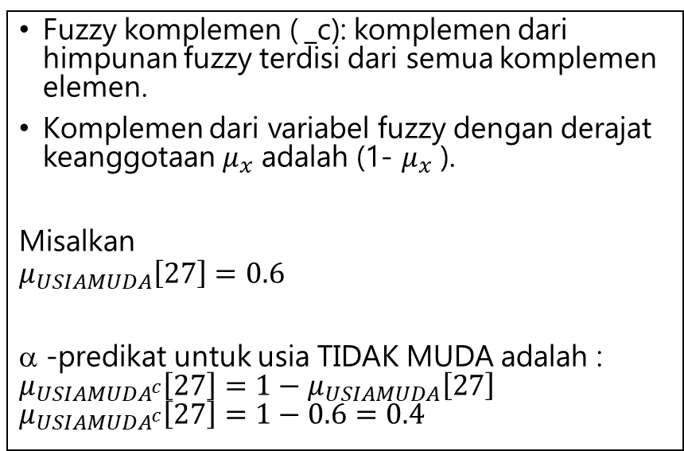
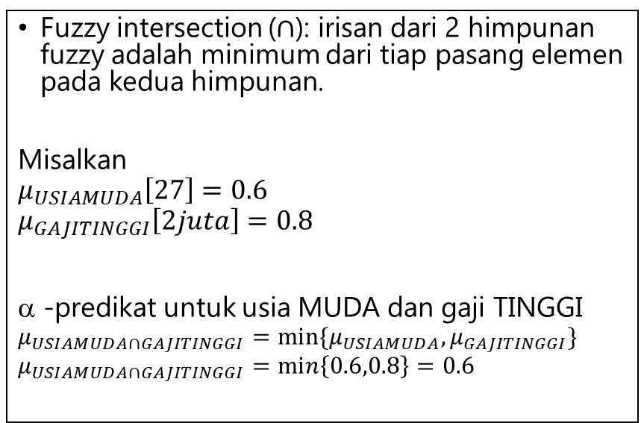
Operasi Himpunan Fuzzy
AND (Intersection)
NOT (Complement)
Fuzzy intersection ($∩$): irisan dari 2 himpunan fuzzy adalah minimum dari tiap pasang elemen pada kedua himpunan.
Misalkan
$$μ_{USIAMUDA}\left[27\right]=0.6$$
$$μ_{GAJITINGGI}\left[2juta\right]=0.8$$
α -predikat untuk usia MUDA dan gaji TINGGI
$$μ_{USIAMUDA∩GAJITINGGI}=min⁡\{μ_{USIAMUDA},μ_{GAJITINGGI}\}$$
$$μ_{USIAMUDA∩GAJITINGGI}=\min\left\{0.6,0.8\right\}=0.6$$
Fuzzy komplemen ( _c): komplemen dari himpunan fuzzy terdisi dari semua komplemen elemen.
Komplemen dari variabel fuzzy dengan derajat keanggotaan $μ_{x}$ adalah (1- $μ_{x}$ ).
Misalkan
$$μ_{USIAMUDA}\left[27\right]=0.6$$
α -predikat untuk usia TIDAK MUDA adalah :
$$μ_{{USIAMUDA}^{c}}\left[27\right]=1−μ_{USIAMUDA}\left[27\right]$$
$$μ_{{USIAMUDA}^{c}}\left[27\right]=1−0.6=0.4$$

Slide 28
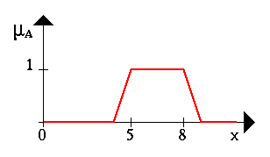
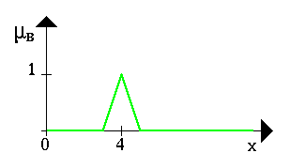
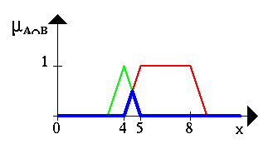
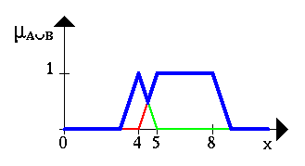
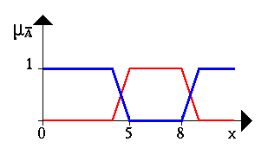
Operasi Himpunan Fuzzy
AND (Intersection)
OR (Union)
NOT (Complement)

Slide 29
Penalaran Monoton
Metode penalaran secara monoton digunakan sebagai dasar untuk teknik implikasi fuzzy.
Sudah jarang digunakan, namun kadang masih digunakan untuk penskalaan fuzzy.
Jika 2 variabel fuzzy direlasikan dengan implikasi sederhana sebagai berikut :
IF X IS A THEN Y IS B
atau y=f((x,A),B) dengan x dan y adalah skalar, A dan B adalah himpunan fuzzy.
Proposisi yang mengikuti IF disebut anteseden, sedangkan proposisi yang mengikuti THEN disebut konsekuen.
Sistem fuzzy dapat berjalan tanpa harus melalui komposisi dan dekomposisi fuzzy.
Nilai output dapat diestimasi secara langsung dari nilai keanggotaan yang berhubungan dengan antesendennya
Secara umum, ada dua fungsi implikasi, yaitu :
Min (minimum), fungsi ini akan memotong output himpunan fuzzy
Dot (product), fungsi ini akan menskala output himpunan fuzzy

Slide 30
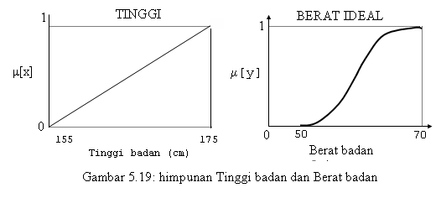
Penalaran Monoton (Implikasi)
Penalaran monoton digunakan untuk merelasikan himpunan fuzzy A pada variabel x dan himpunan fuzzy B pada variabel y dengan cara membuat implikasi berikut
IF x is A THEN y is B
Contoh: Diketahui dua himpunan fuzzy: TINGGI dan BERAT seperti terlihat pada Gambar.
Relasi antara kedua himpunan diatas diekspresikan dengan aturan tunggal berikut:
IF TinggiBadan is TINGGI THEN BeratBadan is BERAT IDEAL
Jika Mawar mempunyai tinggi badan 168 cm dengan berat badan 55 kg, apakah Mawar termasuk orang yang mempunyai berat badan ideal, kurus atau gemuk ?

Slide 31
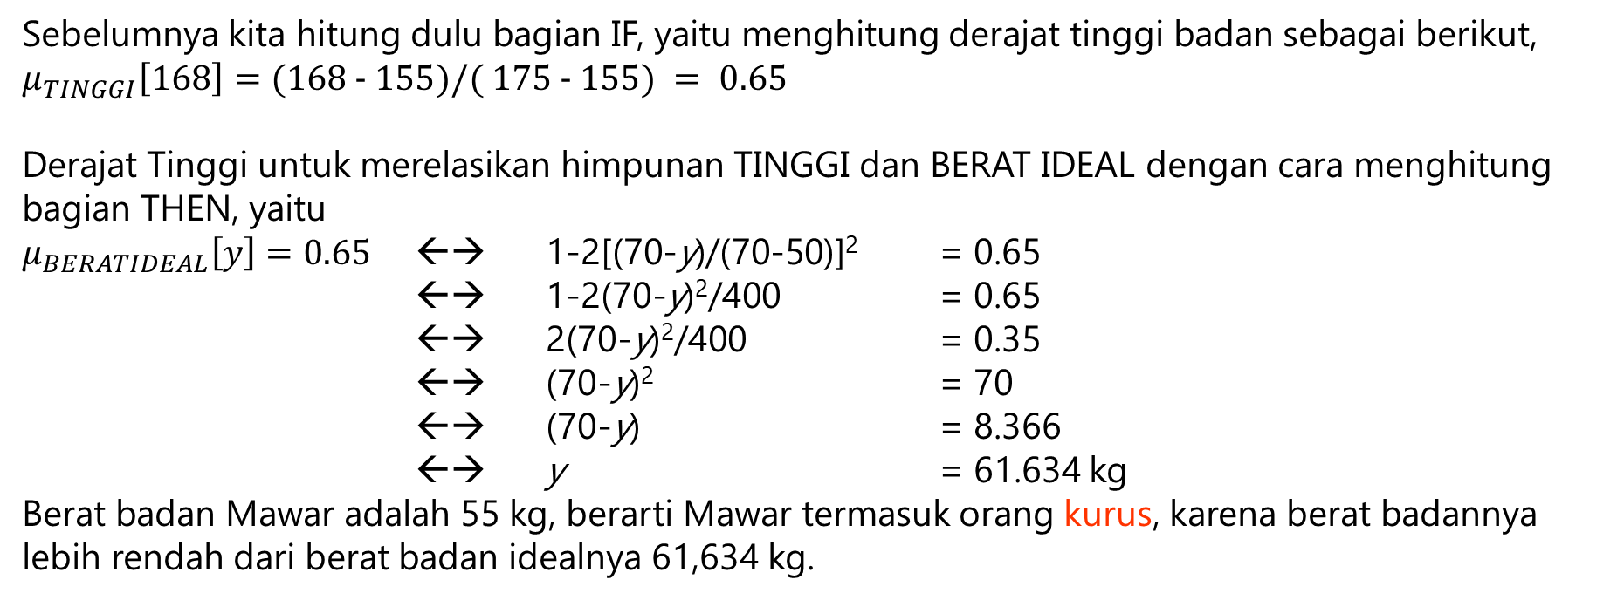
Penalaran Monoton (Implikasi)
Sebelumnya kita hitung dulu bagian IF, yaitu menghitung derajat tinggi badan sebagai berikut,
$$μ_{TINGGI}\left[168\right]=(168 − 155)/( 175 − 155) = 0.65$$
Derajat Tinggi untuk merelasikan himpunan TINGGI dan BERAT IDEAL dengan cara menghitung bagian THEN, yaitu
$μ_{BERATIDEAL}\left[y\right]=0.65$ ←→ 1-2[(70-y)/(70-50)]² = 0.65
←→ 1-2(70-y)²/400 = 0.65
←→ 2(70-y)²/400 = 0.35
←→ (70-y)² = 70
←→ (70-y) = 8.366
←→ y = 61.634 kg
Berat badan Mawar adalah 55 kg, berarti Mawar termasuk orang kurus, karena berat badannya lebih rendah dari berat badan idealnya 61,634 kg.

Slide 32
Fungsi Implikasi MIN (Minimum)
Fungsi ini akan memotong output himpunan fuzzy
Aplikasi Operator AND
Aplikasi fungsi implikasi Min
NAIK
SEDANG
NORMAL
IF Permintaan NAIK AND Persediaan SEDANG THEN Produksi Barang NORMAL

Slide 33
Fungsi Implikasi DOT (Product)
Fungsi ini akan menskala output himpunan fuzzy
Aplikasi Operator AND
Aplikasi fungsi implikasi Dot (Product)
NAIK
SEDANG
NORMAL
IF Permintaan NAIK AND Persediaan SEDANG THEN Produksi Barang NORMAL

Slide 34
Sistem Inferensi Fuzzy

Slide 35
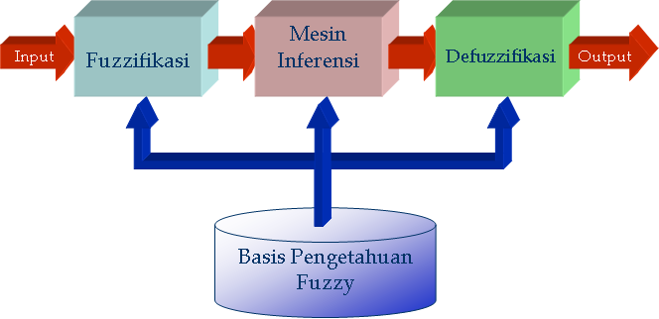
Sistem Inferensi Fuzzy
Sistem inferensi fuzzy adalah cara memetakan ruang input menuju ruang output menggunakan logika fuzzy.
Mesin inferensi: proses untuk mengubah input fuzzy menjadi output fuzzy dengan cara mengikuti aturan-aturan (IF-THEN Rules) yang telah ditetapkan pada basis pengetahuan fuzzy.
Fuzzifikasi : proses untuk mengubah input sistem yang mempunyai nilai tegas menjadi variabel linguistik menggunakan fungsi keanggotaan yang disimpan dalam basis pengetahuan fuzzy.
DeFuzzifikasi : mengubah output fuzzy yang diperoleh dari mesin inferensi menjadi nilai tegas menggunakan fungsi keanggotaan yang sesuai dengan saat dilakukan fuzzyfikasi.
Basis Pengetahuan :
kumpulan rule-rule dalam bentuk pernyataan IF-THEN yang dibuat oleh pakar dibidangnya.

Slide 36
Sistem Inferensi Fuzzy
Tsukamoto
Mamdani
Sugeno

Slide 37
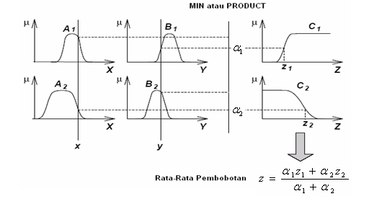
Inferensi Metode Tsukamoto
Secara umum bentuk model fuzzy tsukamoto adalah:
IF (X IS A) AND (Y IS B) THEN (Z IS C)
dimana A, B, dan C adalah himpunan fuzzy.
Misalkan diketahui 2 rule berikut :
If (x is A1) and (y is B1) then (z is C1)
If (x is A2) and (y is B2) then (z is C2)

Slide 38
Inferensi Metode Mamdani
Metode mamdani paling sering digunakan dalam aplikasi-aplikasi karena strukturnya yang sederhana, yaitu menggunakan operasi min-max atau max-product.
Untuk mendapatkan output, diperlukan 4 tahapan:
Fuzzyfikasi (pembentukan himpunan fuzzy dan perhitungan derajat keanggotaan)
Aplikasi fungsi implikasi menggunakan fungsi min
Komposisi antar rule menggunakan fungsi
Metode Max
Metode Additive (SUM)
Metode Probabilistik OR
Penegasan (deffuzy), beberapa metode defuzzifikasi aturan MAMDANI :
Metode Centroid (Composite Moment)
Metode Bisektor
Metode Mean of Maximun (MOM)
Metode Largest of Maximum (LOM)
Metode Smallest of Maximum (SOM)

Slide 39
Inferensi Metode Sugeno
Secara umum bentuk model fuzzy SUGENO adalah:
IF (x1 is A1)· ...... · (xN is AN) THEN z = f(x,y)
Catatan :
A1, A2, …. AN, adalah himpunan fuzzy ke-i sebagai anteseden
z = f(x,y) adalah fungsi tegas (biasanya merupakan fungsi linier dari x dan y).

Slide 40
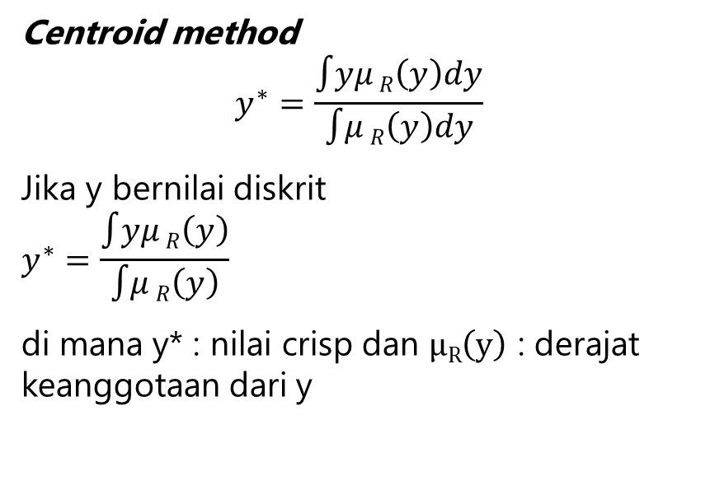
Defuzzification
Fuzzy output dikonversi kembali menjadi nilai crisp yang nilai kebenarannya bersifat pasti.
Beberapa metode yang digunakan :
Centroid method
$$y^{∗}=\frac{\int{yμ}R\left(y\right)dy}{\int{μ}R\left(y\right)dy}$$
Jika y bernilai diskrit
$$y^{∗}=\frac{\int{yμ}R\left(y\right)}{\int{μ}R\left(y\right)}$$
di mana y* : nilai crisp dan $μR\left(y\right)$ : derajat keanggotaan dari y
Height method
Memilih nilai crisp yang memiliki derajat keanggotaan maksimum.
First (or Last) of Maxima
Nilai crisp yang digunakan adalah salah satu dari nilai yang dihasilkan dari maksimum pertama atau maksimum terakhir.

Slide 41

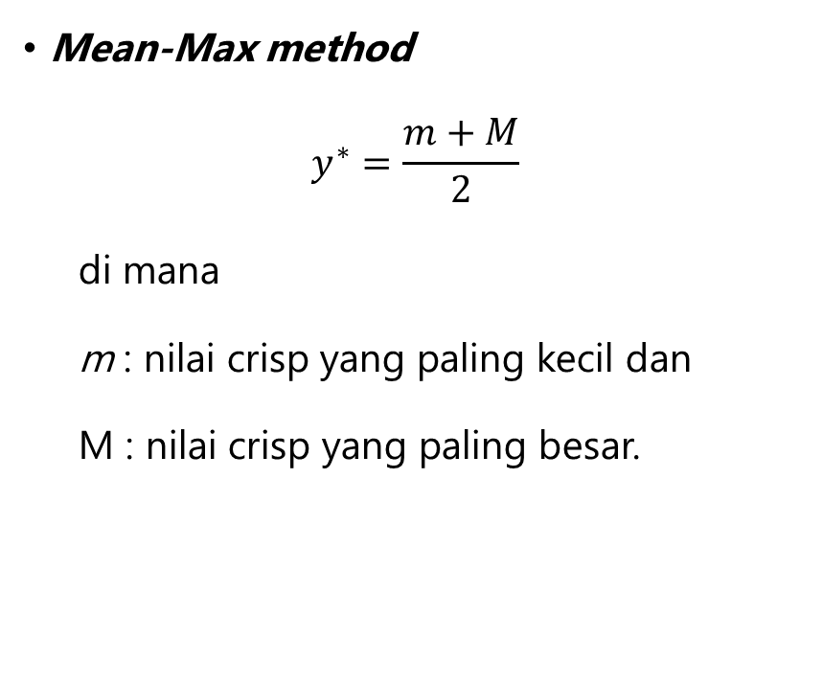
Defuzzification
Mean-Max method
$$y^{∗}=\frac{m+M}{2}$$
di mana
m : nilai crisp yang paling kecil dan
M : nilai crisp yang paling besar.
Weight Average
$$y∗ =\sum{\frac{μ\left(y\right)y}{μ(y)}}$$

Slide 42
Studi Kasus
Sistem Kontrol Frekuensi Putar Kipas Angin
Untuk mengatur frekuensi putar kipas angin secara otomatis digunakan sistem kontrol. Sistem ini dipengaruhi oleh tiga variabel yaitu kecepatan putar kipas angin, suhu ruangan, dan sumber frekuensi putar kipas angin.
Berdasarkan data spesifikasi dari pabrik, kecepatan putar kipas angin terkecil 1000 rpm (rotary per menit) dan terbesar 5000 rpm, kemampuan sensor suhu ruangan berada dalam interval 100 Kelvin hingga 600 Kelvin, sedangkan sumber frekuensi putar kipas angin hanya mampu menyediakan frekuensi sebesar 2000 rpm hingga 7000 rpm. Apabila sistem kontrol ruangan tersebut menggunakan 4 rule
[R1] IF kecepatan LAMBAT And suhu TINGGI THEN frekuensi KECIL;
[R2] IF kecepatan LAMBAT And suhu RENDAH THEN frekuensi KECIL;
[R3] IF kecepatan CEPAT And suhu TINGGI THEN frekuensi BESAR;
[R4] IF kecepatan CEPAT And suhu RENDAH THEN frekuensi BESAR;
Berapa sumber frekuensi putar kipas angin yang dihasilkan sistem kontrol tersebut bila pada saat itu sensor suhu menunjukkan angka 300 Kelvin sedangkan kipas angin berputar dengan kecepatan 4000 rpm ?

Slide 43
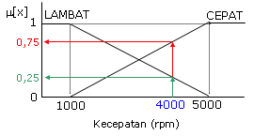
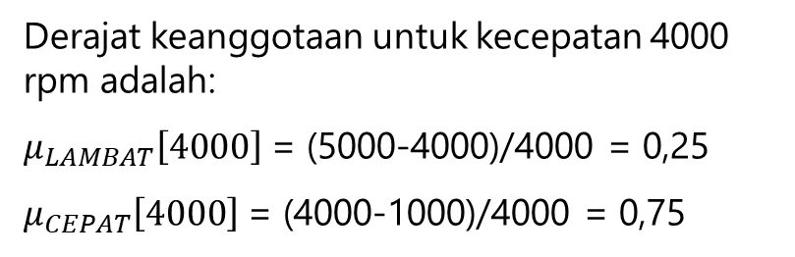
Penyelesaian:
Kecepatan; terdiri-atas 2 himpunan fuzzy, yaitu: LAMBAT dan CEPAT
Derajat keanggotaan untuk kecepatan 4000 rpm adalah:
$μ_{LAMBAT}\left[4000\right]$= (5000-4000)/4000 = 0,25
$μ_{CEPAT}\left[4000\right]$= (4000-1000)/4000 = 0,75

Slide 44
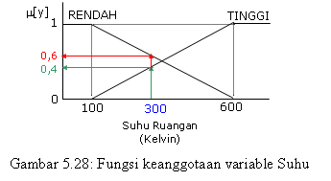
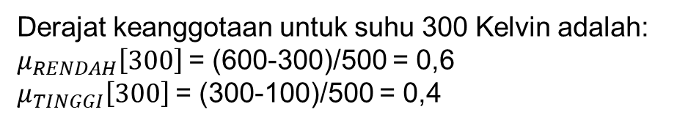
Penyelesaian:
Suhu; terdiri-atas 2 himpunan fuzzy, yaitu: RENDAH dan TINGGI
Derajat keanggotaan untuk suhu 300 Kelvin adalah:
$μ_{RENDAH}\left[300\right]$= (600-300)/500 = 0,6
$μ_{TINGGI}\left[300\right]$= (300-100)/500 = 0,4

Slide 45
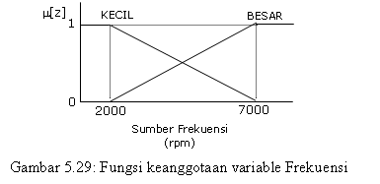
Penyelesaian:
Frekuensi; terdiri-atas 2 himpunan fuzzy, yaitu: KECIL dan BESAR

Slide 46
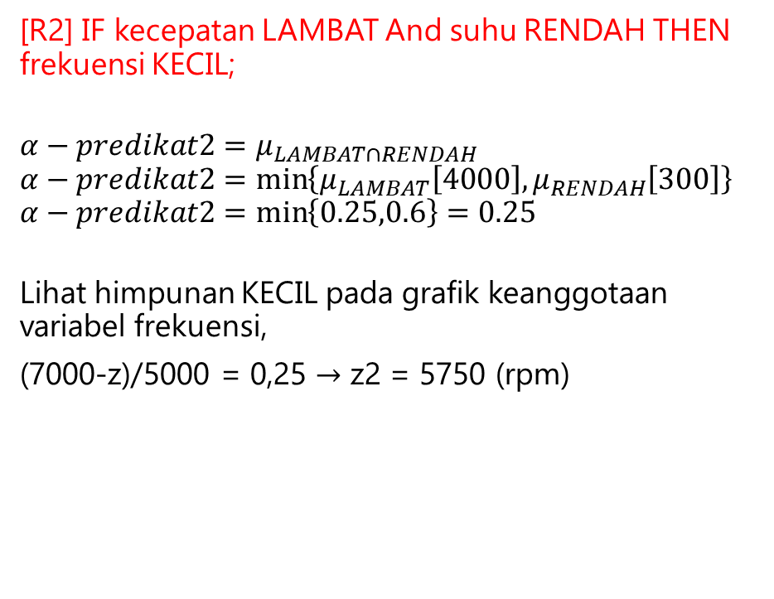
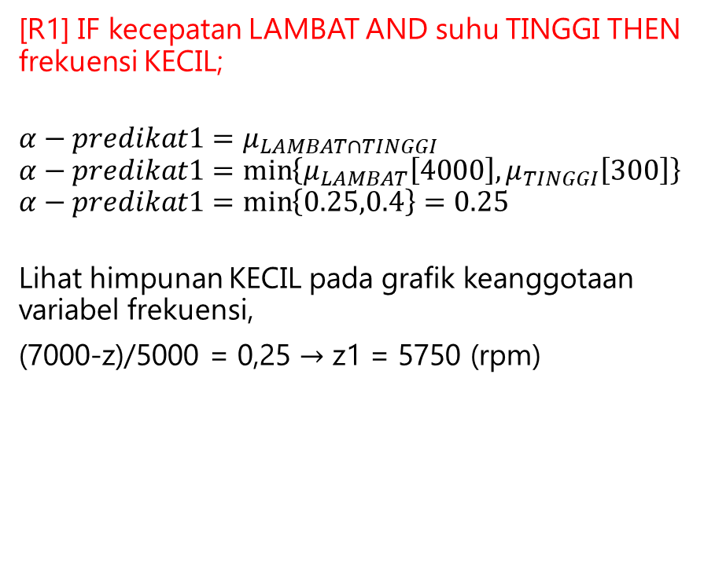
Penyelesaian: Metode Tsukamoto
[R1] IF kecepatan LAMBAT AND suhu TINGGI THEN frekuensi KECIL;
$$α−predikat1=μ_{LAMBAT∩TINGGI}$$
$$α−predikat1=\min\left\{μ_{LAMBAT}\left[4000\right],μ_{TINGGI}\left[300\right]\right\}$$
$α−predikat1=\min\left\{0.25,0.4\right\}=0.25$
Lihat himpunan KECIL pada grafik keanggotaan variabel frekuensi,
(7000-z)/5000 = 0,25 $→$ z1 = 5750 (rpm)
[R2] IF kecepatan LAMBAT And suhu RENDAH THEN frekuensi KECIL;
$$α−predikat2=μ_{LAMBAT∩RENDAH}$$
$$α−predikat2=\min\left\{μ_{LAMBAT}\left[4000\right],μ_{RENDAH}\left[300\right]\right\}$$
$α−predikat2=\min\left\{0.25,0.6\right\}=0.25$
Lihat himpunan KECIL pada grafik keanggotaan variabel frekuensi,
(7000-z)/5000 = 0,25 $→$ z2 = 5750 (rpm)

Slide 47
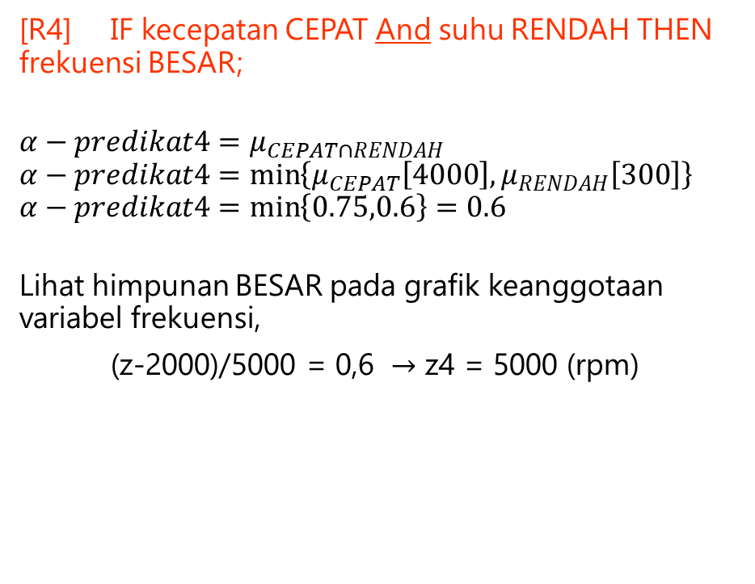
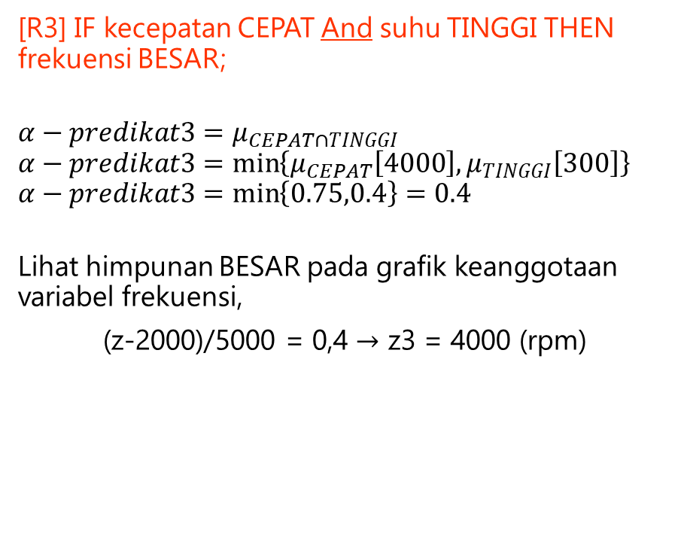
Penyelesaian: Metode Tsukamoto
[R3] IF kecepatan CEPAT And suhu TINGGI THEN frekuensi BESAR;
$$α−predikat3=μ_{CEPAT∩TINGGI}$$
$$α−predikat3=\min\left\{μ_{CEPAT}\left[4000\right],μ_{TINGGI}\left[300\right]\right\}$$
$α−predikat3=\min\left\{0.75,0.4\right\}=0.4$
Lihat himpunan BESAR pada grafik keanggotaan variabel frekuensi,
(z-2000)/5000 = 0,4 $→$ z3 = 4000 (rpm)
[R4] IF kecepatan CEPAT And suhu RENDAH THEN frekuensi BESAR;
$$α−predikat4=μ_{CEPAT∩RENDAH}$$
$$α−predikat4=\min\left\{μ_{CEPAT}\left[4000\right],μ_{RENDAH}\left[300\right]\right\}$$
$α−predikat4=\min\left\{0.75,0.6\right\}=0.6$
Lihat himpunan BESAR pada grafik keanggotaan variabel frekuensi,
(z-2000)/5000 = 0,6 $→$ z4 = 5000 (rpm)

Slide 48
Penyelesaian: Metode Tsukamoto
Nilai tegas z dapat dicari menggunakan rata-rata terbobot, yaitu:
Jadi sumber frekuensi putar kipas angin yang dihasilkan sistem kontrol haruslah 4983 rpm.

Slide 49


Penyelesaian: Metode Mamdani
Kita terapkan fungsi MIN untuk setiap aturan pada aplikasi fungsi implikasinya:
[R1] IF kecepatan LAMBAT AND suhu TINGGI THEN frekuensi KECIL;
$$α−predikat1=μ_{LAMBAT∩TINGGI}$$
$$α−predikat1=\min\left\{μ_{LAMBAT}\left[4000\right],μ_{TINGGI}\left[300\right]\right\}$$
$α−predikat1=\min\left\{0.25,0.4\right\}=0.25$

Slide 50


Penyelesaian: Metode Mamdani
[R2] IF kecepatan LAMBAT And suhu RENDAH THEN frekuensi KECIL;
$$α−predikat2=μ_{LAMBAT∩RENDAH}$$
$$α−predikat2=\min\left\{μ_{LAMBAT}\left[4000\right],μ_{RENDAH}\left[300\right]\right\}$$
$α−predikat2=\min\left\{0.25,0.6\right\}=0.25$

Slide 51


Penyelesaian: Metode Mamdani
[R3] IF kecepatan CEPAT And suhu TINGGI THEN frekuensi BESAR;
$$α−predikat3=μ_{CEPAT∩TINGGI}$$
$$α−predikat3=\min\left\{μ_{CEPAT}\left[4000\right],μ_{TINGGI}\left[300\right]\right\}$$
$$α−predikat3=\min\left\{0.75,0.4\right\}=0.4$$

Slide 52


Penyelesaian: Metode Mamdani
[R4] IF kecepatan CEPAT And suhu RENDAH THEN frekuensi BESAR;
$$α−predikat4=μ_{CEPAT∩RENDAH}$$
$$α−predikat4=\min\left\{μ_{CEPAT}\left[4000\right],μ_{RENDAH}\left[300\right]\right\}$$
$α−predikat4=\min\left\{0.75,0.6\right\}=0.6$

Slide 53

Penyelesaian: Metode Mamdani
Komposisi rule menggunakan fungsi max
Daerah hasil komposisi dibagi menjadi 3 bagian, yaitu A1, A2, dan A3, sehingga menjadi himpunan fuzzy baru. Cari nilai a1 dan a2.
(a1 – 2000)/5000 = 0,25 ---> a1 = 3250
(a2 – 2000)/5000 = 0,60 ---> a2 = 5000
Dengan demikian, fungsi keanggotaan untuk himpunan fuzzy baru adalah:

Slide 54
Penyelesaian: Metode Mamdani
Misalkan tahap defuzzifikasi digunakan metode centroid.
Maka didapatkan sumber frekuensi putar kipas angin yang dihasilkan sistem kontrol haruslah 4247,74 rpm.

Slide 55
Penyelesaian: Metode Sugeno
Rule-rulenya perlu berubah
[R1] IF kecepatan LAMBAT And suhu TINGGI THEN frekuensi = 0,5*kecepatan + 1700;
[R2] IF kecepatan LAMBAT And suhu RENDAH THEN frekuensi = 2*kecepatan − 4000;
[R3] IF kecepatan CEPAT And suhu TINGGI THEN frekuensi = 0,5*kecepatan+2000;
[R4] IF kecepatan CEPAT And suhu RENDAH THEN frekuensi = kecepatan + 700;

Slide 56


Penyelesaian: Metode Sugeno
[R1] IF kecepatan LAMBAT And suhu TINGGI THEN frekuensi = 0,5*kecepatan + 1700;
$$α−predikat1=μ_{LAMBAT∩TINGGI}$$
$$α−predikat1=\min\left\{μ_{LAMBAT}\left[4000\right],μ_{TINGGI}\left[300\right]\right\}$$
$$α−predikat1=\min\left\{0.25,0.4\right\}=0.25$$
Nilai z1:
z1 =0,5*4000 + 1700
= 2000 + 1700
= 3700
[R2] IF kecepatan LAMBAT And suhu RENDAH THEN frekuensi = 2*kecepatan − 4000;
$$α−predikat2=μ_{LAMBAT∩RENDAH}$$
$$α−predikat2=\min\left\{μ_{LAMBAT}\left[4000\right],μ_{RENDAH}\left[300\right]\right\}$$
$α−predikat2=\min\left\{0.25,0.6\right\}=0.25$
Nilai z2:
z2 = 2*4000 – 4000
= 4000

Slide 57


Penyelesaian: Metode Sugeno
[R3] IF kecepatan CEPAT And suhu TINGGI THEN frekuensi = 0,5*kecepatan+2000;
$$α−predikat3=μ_{CEPAT∩TINGGI}$$
$$α−predikat3=\min\left\{μ_{CEPAT}\left[4000\right],μ_{TINGGI}\left[300\right]\right\}$$
$$α−predikat3=\min\left\{0.75,0.4\right\}=0.4$$
Nilai z3:
z3 = 0,5*4000 + 2000
= 4000
[R4] IF kecepatan CEPAT And suhu RENDAH THEN frekuensi = kecepatan + 700;
$$α−predikat4=μ_{CEPAT∩RENDAH}$$
$$α−predikat4=\min\left\{μ_{CEPAT}\left[4000\right],μ_{RENDAH}\left[300\right]\right\}$$
$α−predikat4=\min\left\{0.75,0.6\right\}=0.6$
Nilai z4:
z4 = 4000 + 700
= 4700

Slide 58
Penyelesaian: Metode Sugeno
Nilai z dicari dengan persamaan berikut :
Jadi sumber frekuensi putar kipas angin yang dihasilkan sistem kontrol haruslah 4230 rpm.

Slide 59
Sistem Inferensi Fuzzy
Kelemahan
Kelebihan
Dengan menggunakan aturan logika, sistem akan mengeluarkan output berupa salah satu dari nilai yang kita definisikan.
Dengan kata lain, sistem ini sangat statis.
Untuk masalah yang membutuhkan tingkat ketelitian tinggi atau yang adil secara intuitif, tentu saja cara ini tidak bisa digunakan.
Kebanyakan permasalahan dunia nyata: non linier
Sistem berbasis crisp set dengan pembobotan sulit digunakan karena menghasilkan grafik yang linier.
Untuk menyelesaikan masalah non linier, tentu saja dibutuhkan sistem yang juga bersifat non linier.
Dilihat dari proses dan keluarannya, sistem berbasis fuzzy set memiliki sifat non linier.

Slide 60
Perangkat Pemograman
Name | Language | Latest Release
FuzzyLite | C++ | 2017
FisPro | C++ | 2019
Juzzy | Java | 2013
JFML | Java | 2018
FuzzyR | R | 2019
Fuzzy Toolbox for Matlab | Matlab | 1994
Fuzzy Logic Toolbox | Matlab | 2020
PyFuzzy | Python 2 | 2014
Fuzzylab | Python 3 | 2019
Scikit-Fuzzy | Python 3 | 2019
Py4JFML | Python 3 | 2019
Simpful | Python 3 | 2019
Fuzzy Logic Toolbox MatLab
https://www.mathworks.com/help/fuzzy/building-systems-with-fuzzy-logic-toolbox-software.html
Scikit-Fuzzy
https://github.com/caigen/scikit-fuzzy-examples

Slide 61
TUGAS KELOMPOK
Studi Kasus – Pemberian Beasiswa
Berapa Nilai Kelayakan mahasiswa untuk menerima beasiswa? Gunakan Inferensi Mamdani
Fungsi Keanggotaan Nilai Kelayakan

Slide 62
Aturan Pemberian Beasiswa
Rule
[R1] IF IPK BAGUS DAN PENGHASILAN (PENGHASILAN KECIL ATAU SEDANG) MAKA NILAI KELAYAKAN TINGGI
[R2] IF IPK BAGUS DAN PENGHASILAN (PENGHASILAN BESAR ATAU SANGAT BESAR) MAKA NILAI KELAYAKAN RENDAH
[R3] IF IPK CUKUP DAN PENGHASILAN (PENGHASILAN KECIL ATAU SEDANG) MAKA NILAI KELAYAKAN RENDAH
[R4] IF TOEFL TINGGI DAN PENGHASILAN (PENGHASILAN KECIL ATAU SEDANG) MAKA NILAI KELAYAKAN TINGGI
[R5] IF TOEFL MENENGAH DAN (PENGHASILAN KECIL ATAU SEDANG) MAKA NILAI KELAYAKAN TINGGI

